Slide 1
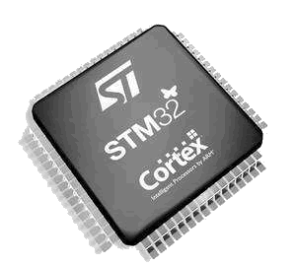

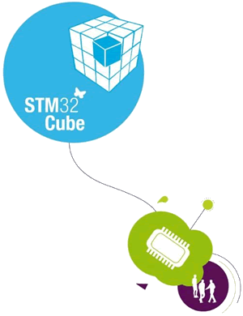
江苏信息职业技术学院
智能工程学院
5.2 串行E2PROM AT24C02的使用

Slide 2
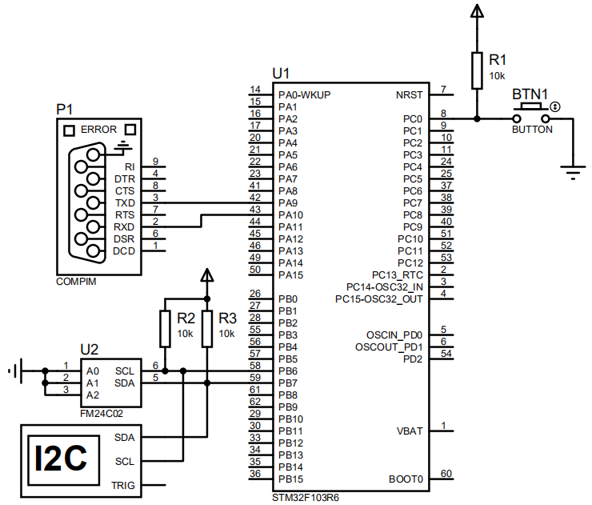

能力目标：
在了解I²C总线通信规则的基础上，掌握读写E2PROM芯片AT24C02一个字节的使用方法，并能编写相应的STM32程序。
任务要求：
仿真电路如图所示，STM32单片机能将由串口收到的1个字节数据存入到AT24C02的首地址；按下按钮BTN1，单片机将存储在AT24C02首地址的1个字节数据通过串口发送。串口通信参数是波特率19200bps、无校验。

Slide 3
5.3.1 I²C总线简介
(1)概述
I²C（Inter-Integrated Circuit）总线是目前主流的芯片间总线接口技术之一。
I²C总线属于多主总线，每一个节点都可以设定唯一的地址，I²C总线连接示意图如图所示。向总线发送数据的设备作为发送器，而从总线接收数据的设备则作为接收器，通过冲突检测和仲裁可以防止总线上数据传输发生错误。目前I²C总线具有三种传输速率，①标准模式（1980年提出）为100kbps、②快速模式（1992年提出）为400kbps、③高速模式（1998年提出，并与2001年修订）可达3.4Mbps。

Slide 4
I²C总线只有①时钟信号线SCL与②双向数据线SDA两根，如上图所示，SCL与SDA被上拉至电源VCC，也就是说I2C总线处于“空闲”状态时SCL、SDA均为高电平。
（2）通信时序
I²C通信时序分为发送器启动/停止通信、数据位传送、接收器返回响应信号三种。
① 发送器启动/停止通信
(a)启动通信 (b)停止通信

Slide 5
② 数据位传送
在SCL处于高电平期间，SDA必须保持稳定，SDA低电平表示数据0、高电平表示数据1，只有在SCL处于低电平期间，SDA才能改变电平状态。
③ 接收器返回响应信号
数据发送器可以连续发送多个字节数据，但是每发送一个字节（8个位）数据，数据接收器必须返回一位响应信号。响应信号位若为低电平则规定为应答响应位（简称ACK），表示数据接收器接收该字节数据成功；响应信号位若为高电平则规定为非应答响应位（简称NACK），表示数据接收器接收该字节数据失败。如果数据接收器是主机，则在它收到最后一个字节数据后，返回一个非应答位，通知数据发送器结束数据发送，接着主机向总线发送一个停止通信信号结束通信过程。

Slide 6
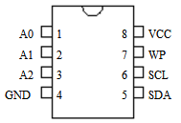
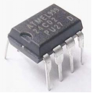
5.3.2 AT24C02简介
（1）芯片概述
AT24Cxx是美国Atmel公司出品的串行E²PROM系列芯片，xx表示不同的容量。比如本次任务用到的AT24C02，表示其总容量为2KBits（256Bytes）。AT24C02的工作电压范围为1.8V~6.0V，能适应目前市面上主流的3.3V和5.0V工作电压的单片机。值得注意的是，工作电压越高，相应的工作频率也越高，典型工作电压3.3V和5.0V对应的工作频率分别是标准模式100kHz和快速模式400kHz。

Slide 7

8个引脚的功能如下表。
其中，引脚1~3参与构成AT24C02在I²C总线上的地址。
地址高四位固定1010B，低四位最低位在总线“写”命令中固定为0，在总线“读”命令中固定位1，余下三位就由引脚1~3的电平决定。换言之，同一条I2C总线上，最多只能挂载8个AT24C02。
引脚序号 | 名称 | 功能 | 引脚序号 | 名称 | 功能
8 | VCC | 电源正极 | 5 | SDA | 双向数据线
4 | GND | 电源负极 | 1 | A0 | 地址线（低位）
7 | WP | 空引脚 | 2 | A1 | 地址线（中间位）
6 | SCL | 时钟输入线 | 3 | A2 | 地址线（高位）

Slide 8
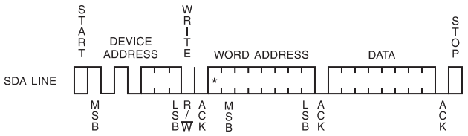
（2）芯片的读写时序
AT24C02的读写方式有：①写入字节（Byte Write）、②写入页（Page Write）、③读当前地址（Current Address Read）、④随机读取（Random Read）和⑤连续读取（Sequential Read）五种方式。这里仅介绍写入字节和随机读取两种。
① 写入字节时序
写入字节即向AT24C02写入一个字节。

Slide 9
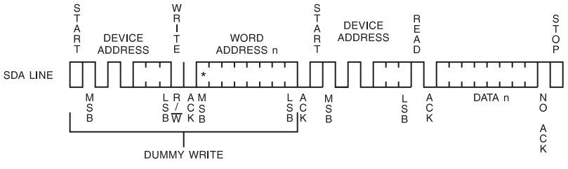
② 随机读取时序
5.3.3 任务程序的编写
STM32F103R6本身自带一个I²C通信模块，但是在实际应用中也有一部分工程师会选择使用GPIO引脚模拟I²C的时序，这样做的好处是程序代码便于在不同的处理器上进行移植。

Slide 10
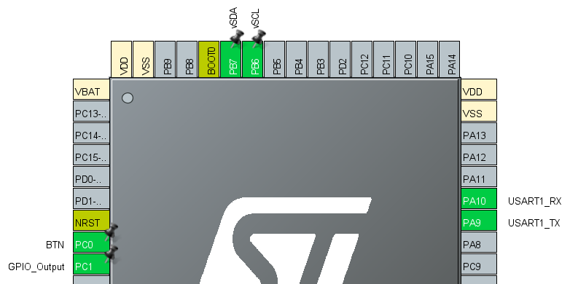
工程图形化配置中，GPIO引脚的分配如图5-12所示，用PB6、PB7分别模拟I²C总线的时钟线SCL、数据线SDA。
程序采用典型的模块化设计方式，将I²C总线时序模拟和AT24C02操作代码分别写在“vI2C.h”、“AT24C02.h”两个头文件中。

Slide 11
（现场操作演示…）
技能训练：
将原图中AT24C02的地址线A0、A1、A2分别接到高电平，重新完成本次任务。

Slide 12
To be continued...

